Slide 1


Каталог лекаственных средств
Власенко Валерия Витальевна

Slide 2
Основные функции прграммы:
Вывод информации о выбранном препарате
Поиск аналогов препарата

Slide 3
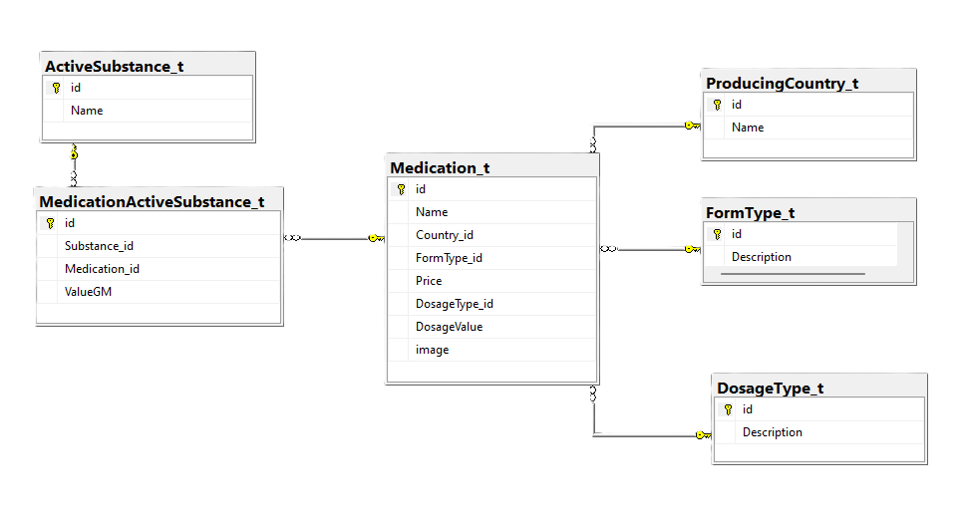

Slide 4
PHP
MySQL
Bootstrap
JavaScript
Css
HTML

Slide 5



Slide 6




Slide 7
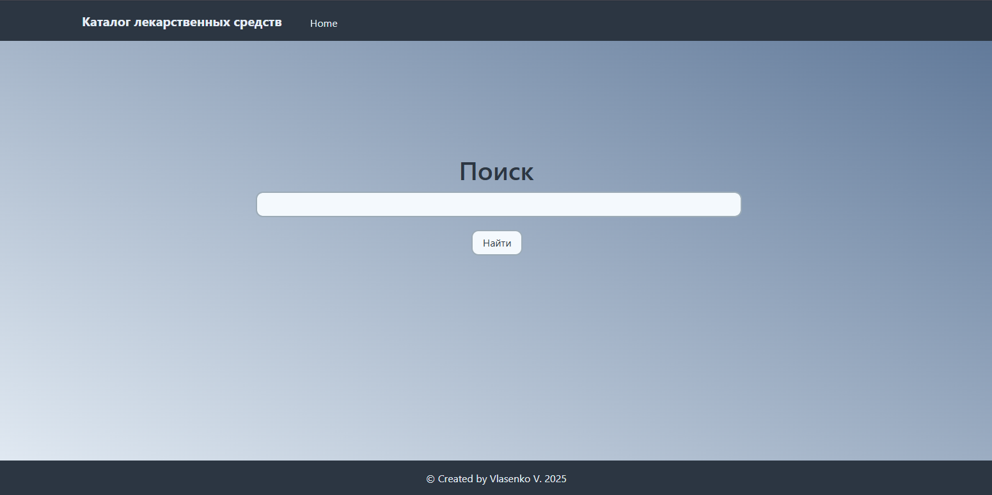

Slide 8
